Slide 1
图像分类-迁移学习
Computer Vision
主讲人： 刘盼

Slide 2
教学内容
01
迁移学习概述
02
如何实现迁移学习
CONTENTS
03
迁移学习效果

Slide 3

01
02
教学目标
重难点
能够描述迁移学习基本概念和优势
能够使用代码对预训练模型进行微调
能够根据不同的任务选择不同的迁移学习方案
迁移学习的实现方法（重、难点）
使用迁移学习对分类任务进行微调（重）

Slide 4
迁移学习概述
01

Slide 5
什么是迁移学习
在深度学习中，‌迁移学习（Transfer Learning）‌是指将从一个任务（源任务）中学到的知识（如模型参数、特征表示等）迁移到另一个相关但不同的任务（目标任务）上的技术。其核心思想是通过利用源任务上已训练好的模型或知识，来提升目标任务的学习效率和性能，尤其在目标领域数据量较少时效果显著。
应用场景
目的
预训练模型初始化
跨领域任务
数据稀缺任务
减少数据需求
提高学习效率
提升模型姓名

Slide 6
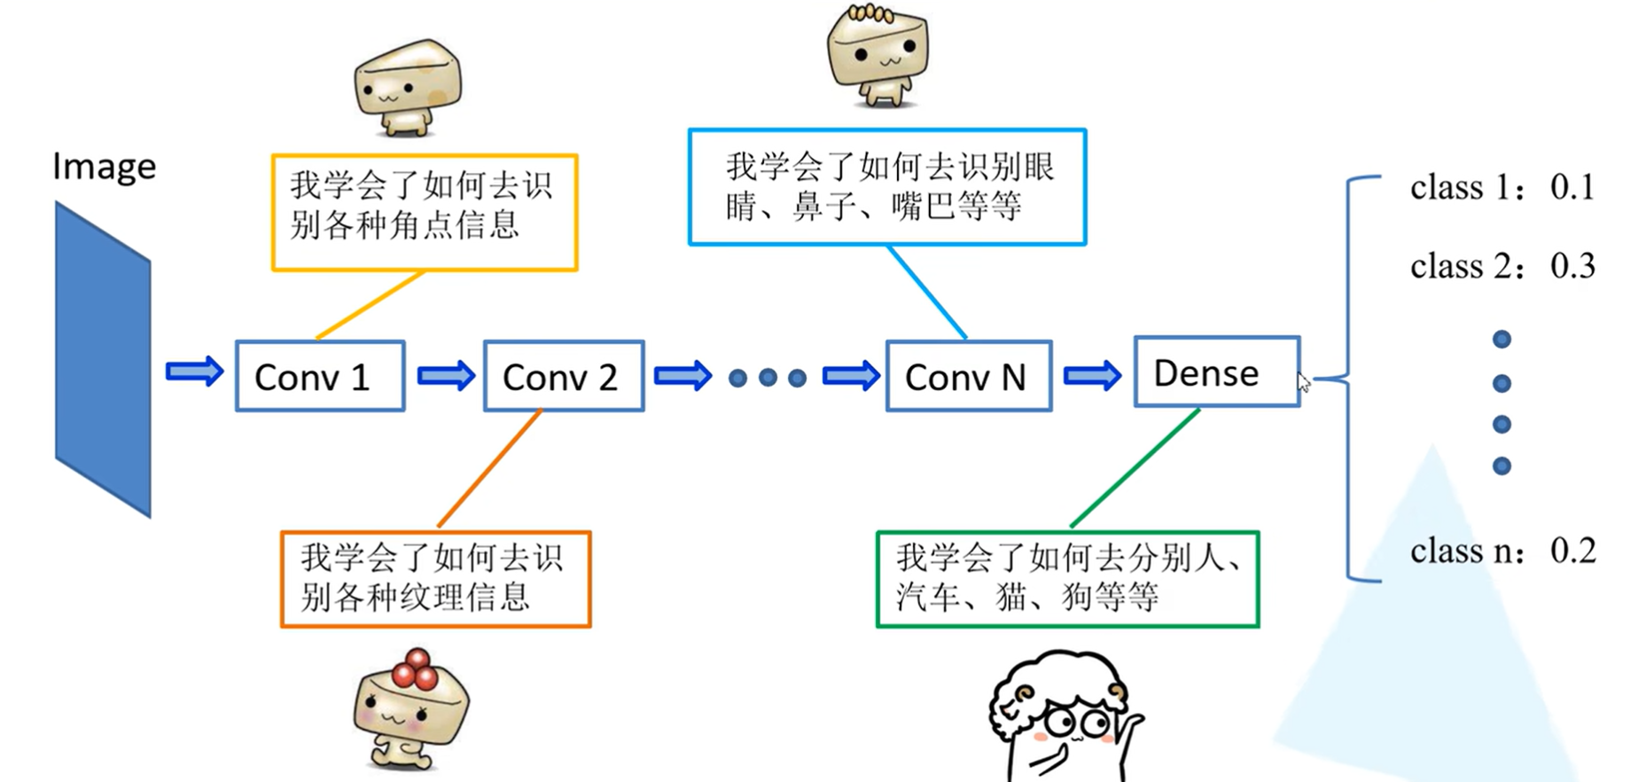
为什么迁移学习有效？

Slide 7
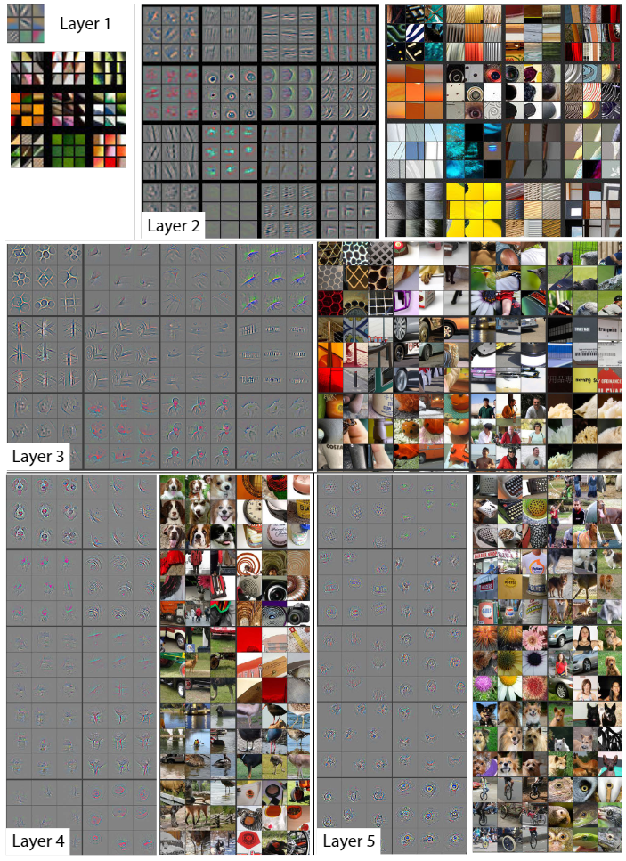
为什么迁移学习有效？
浅层 学到的特征为简单的边缘、角点、纹理、几何形状、表面等。
深层 学到的特征则更为复杂抽象，为狗、人脸、键盘等。

Slide 8
为什么迁移学习有效？
浅层 学到的特征为简单的边缘、角点、纹理、几何形状、表面等。
深层 学到的特征则更为复杂抽象，为狗、人脸、键盘等。

Slide 9
常见迁移学习方式
特征提取
冻结预训练模型的大部分层，仅训练新添加的顶层。
‌微调
解冻部分预训练层，与新增层一起训练，适应目标任务。
‌领域自适应
当源任务与目标任务数据分布不同时（如真实照片→卡通图），通过对抗训练等方法对齐特征空间。

Slide 10
常见迁移学习方式
特征提取‌：预训练模型作为“固定特征提取器”，仅训练新添加的顶层（如全连接层）。
例：用ResNet提取图像特征，仅训练最后的分类层。
微调‌：解冻预训练模型的部分层（通常靠近输出的高层），与新层一起训练。
例：解冻ResNet高层及新增层。
方法‌ | ‌预训练模型参数是否更新‌ | ‌新增部分是否训练‌ | ‌灵活性‌
‌特征提取‌ | 冻结（不更新） | 仅训练新增层（如分类器） | 低（固定特征）
‌微调‌ | 部分或全部更新 | 同时训练新增层和部分预训练层 | 高（适配性强）

Slide 11
使用迁移学习注意事项
01
02
03
04
源任务与目标任务的相似性
慎重选择微调层数
负迁移的避免
数据预处理的一致性
尽量选择与目标任务具有相似特征的源任务模型，以避免负迁移。
微调的层数应考虑目标任务的复杂性，避免过拟合。
当源任务和目标任务之间的差异过大时，迁移学习的效果可能适得其反。
确保源任务和目标任务的数据预处理方式一致，否则会影响模型性能。

Slide 12
如何实现迁移学习
02

Slide 13
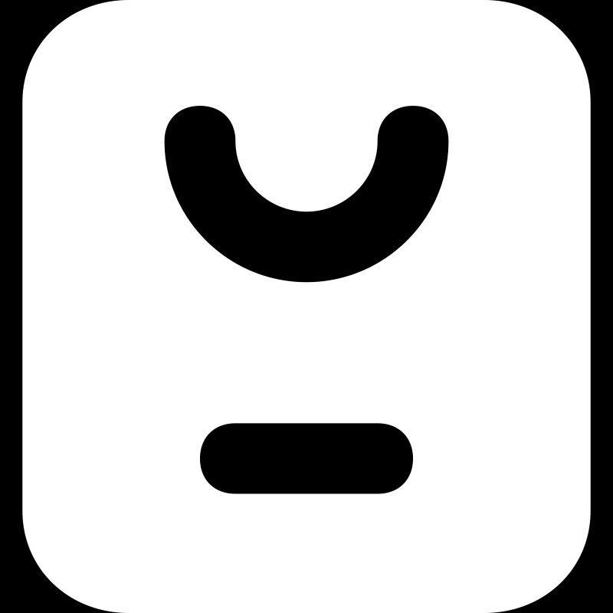
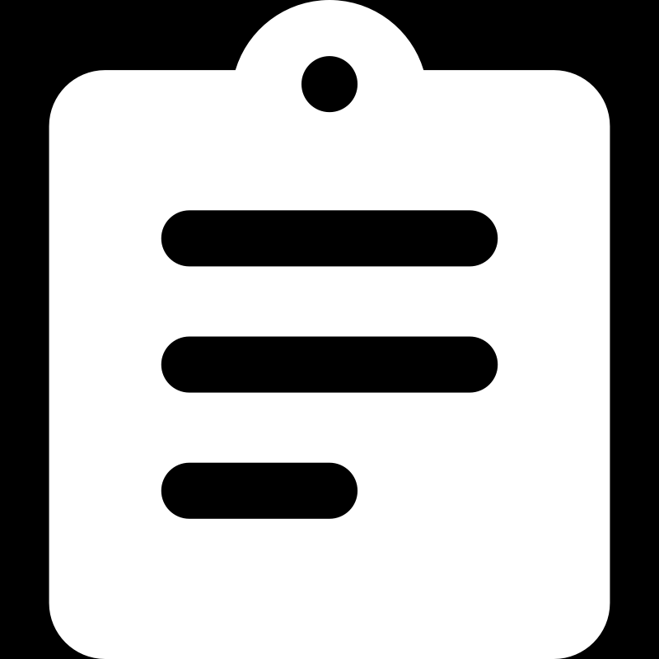
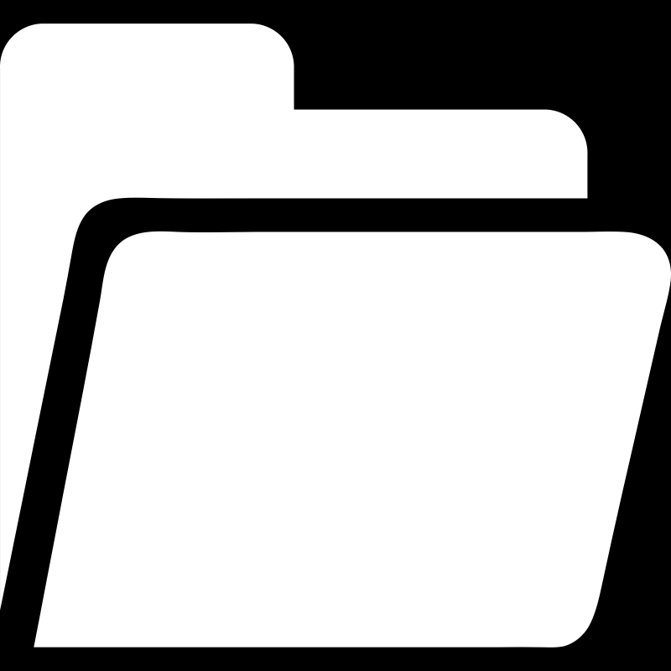
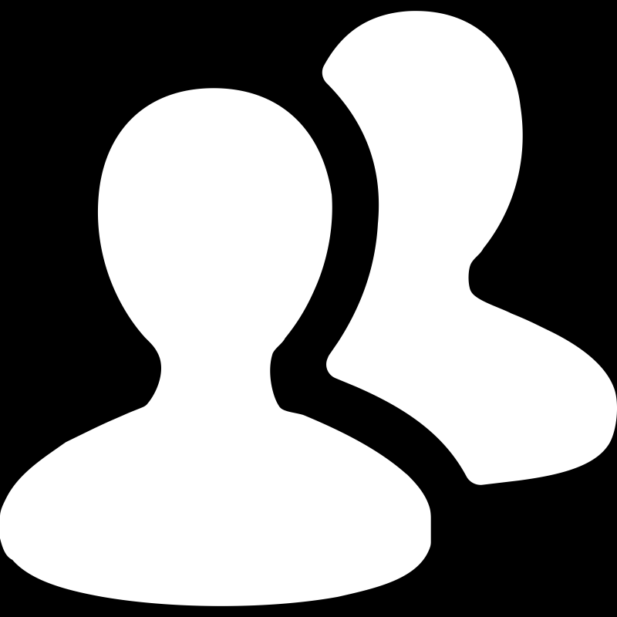
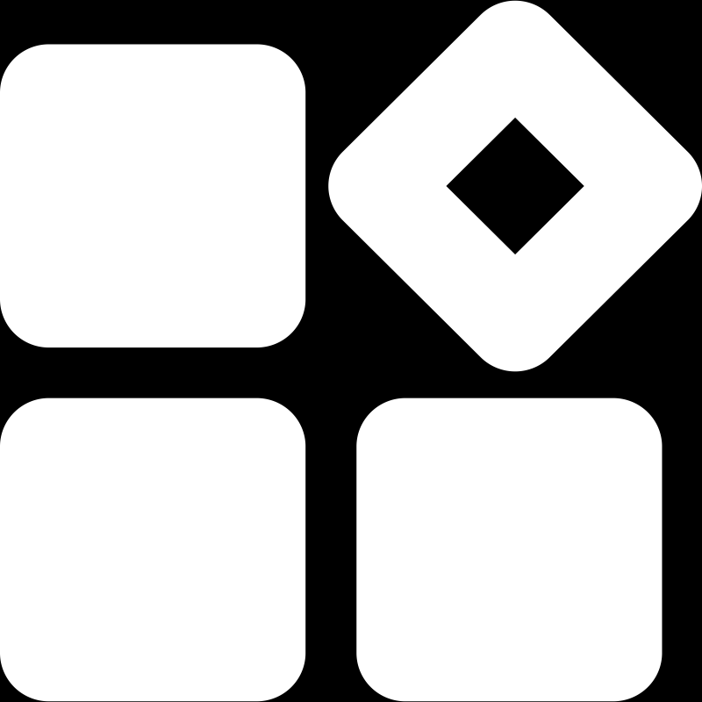
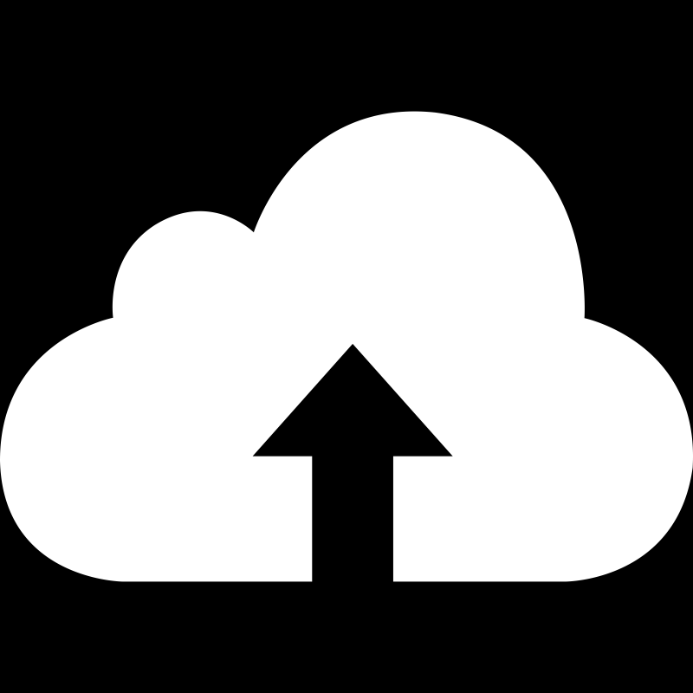
实现迁移学习基本步骤
数据
准备
‌选择预训练模型
模型结构调整
‌训练策略选择
模型
训练
模型
评估
‌收集数据并预处理
根据任务匹配模型架构‌
保留特征提取层‌；
替换顶层分类器
选择特征提取还是微调方法
根据任务设定损失函数、学习率等并训练模型
对结果进行评估

Slide 14
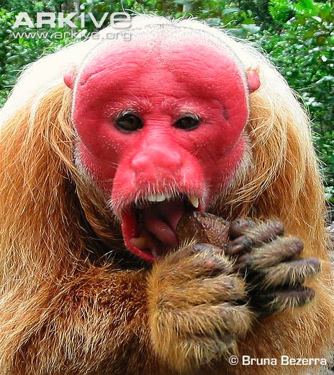
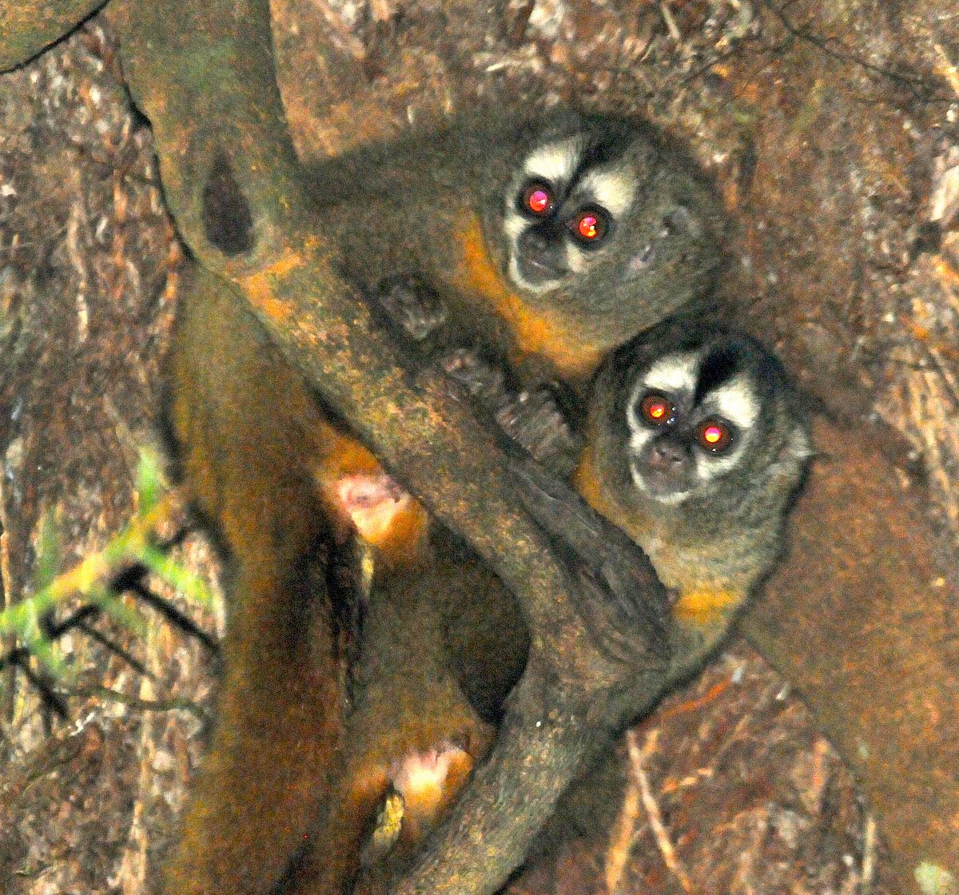
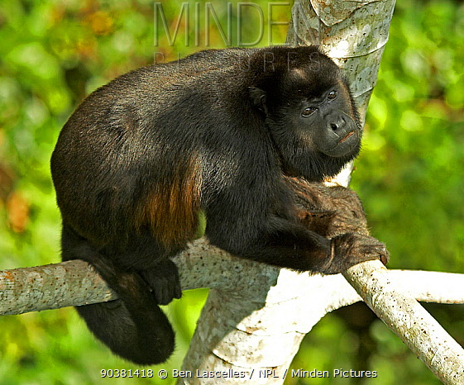
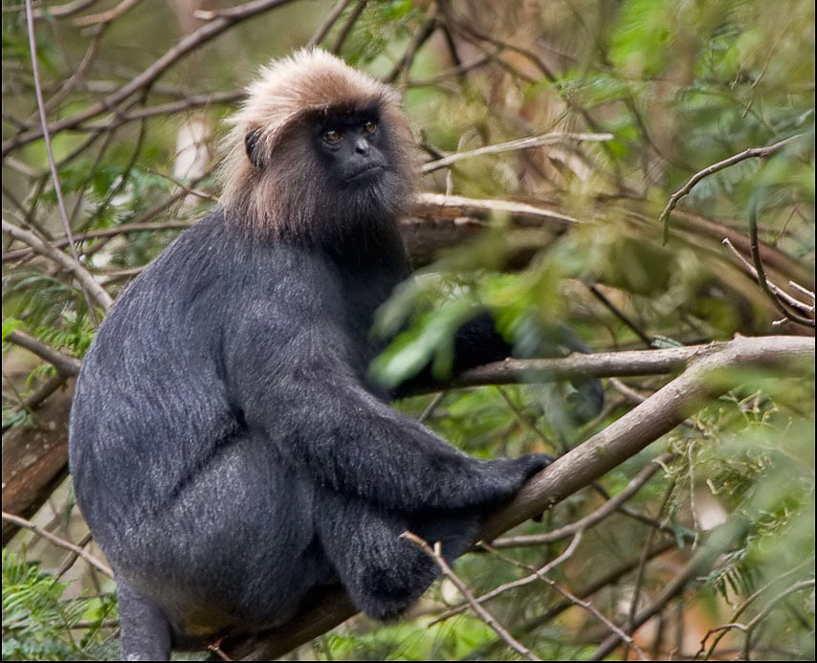
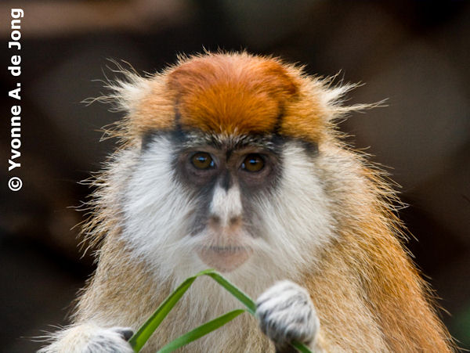

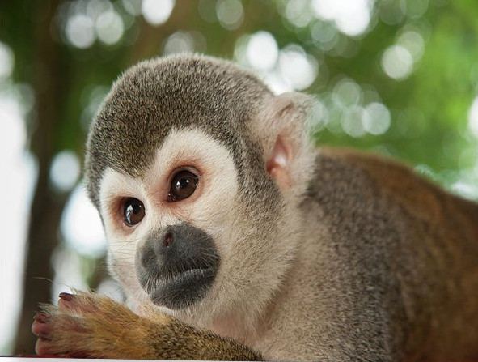
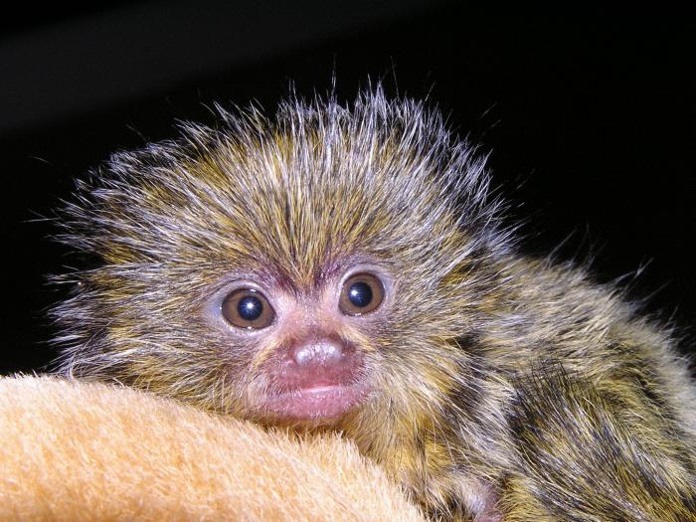
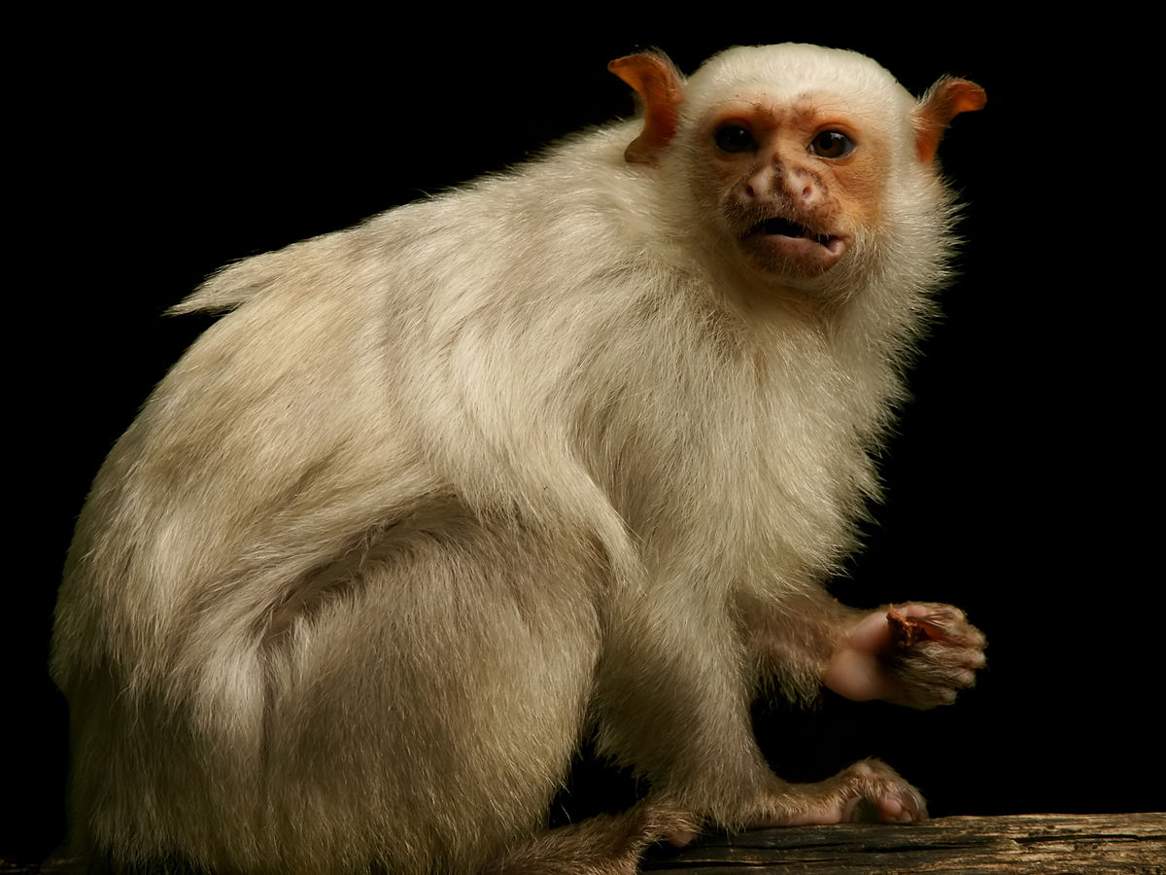
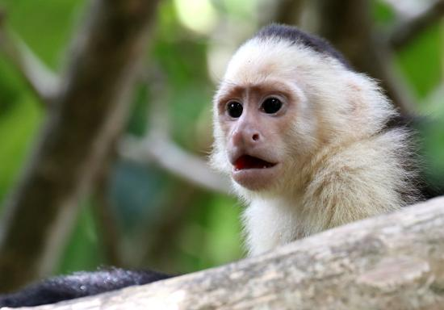
实现迁移学习---数据准备
bald_uakari
black_headed_night_monkey
mantled_howler
nilgiri_langur
patas_monkey
japanese_macaque
common_squirrel_monkey
pygmy_marmoset
silvery_marmoset
white_headed_capuchin

Slide 15
迁移学习之前
请先使用VGG19进行模型训练，数据使用10分类的猴子数据，使用30epoch,记录并展示模型训练结果。

Slide 16
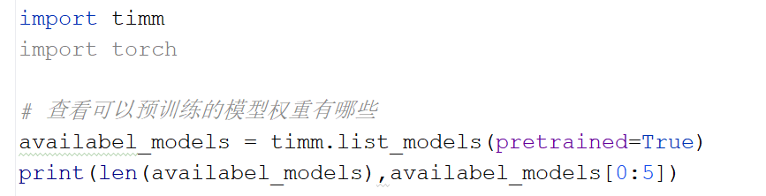
实现迁移学习---选择预训练模型
选择基于ImageNet训练的VGG19预训练权重
方法一：Pytorch原生接口 工业部署/嵌入式环境 → 用PyTorch原生减少依赖
https://download.pytorch.org/models/vgg19-dcbb9e9d.pth。
方法二：使用timm库（自行学习） 科研/快速实验 → 用timm节省时间
https://timm.fast.ai/
https://github.com/pprp/timm

Slide 17
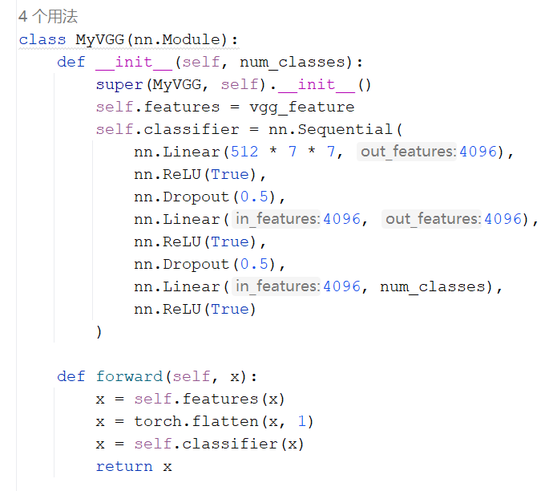
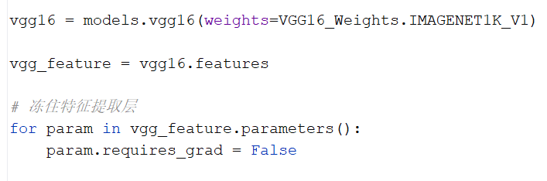
实现迁移学习---微调方法
1. 载入权重后在原网络基础上再添加一层全连接层，仅训练最后一个全连接层
param.requires_grad 是 PyTorch 中的一个属性，用于控制参数是否需要计算梯度。
未发生改变

Slide 18
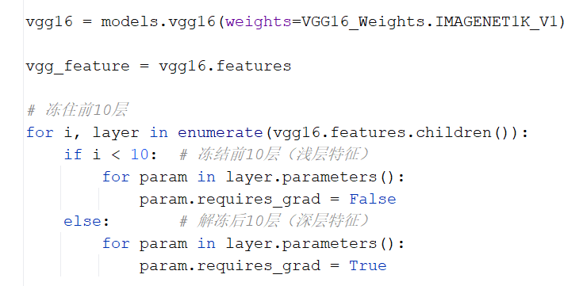
实现迁移学习---微调方法
2. 载入权重后只训练最后几层参数
查看是否解冻成功
for name, param in vgg_feature.named_parameters():
print(f"Parameter {name} requires_grad: {param.requires_grad}")
未发生改变

Slide 19
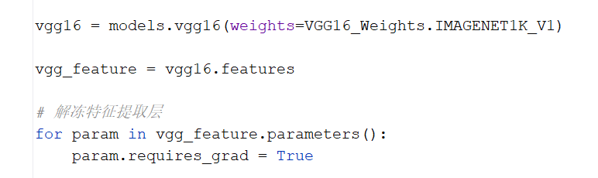
实现迁移学习---微调方法
3. 载入权重后训练所有参数
未发生改变

Slide 20
迁移学习效果对比
03

Slide 21
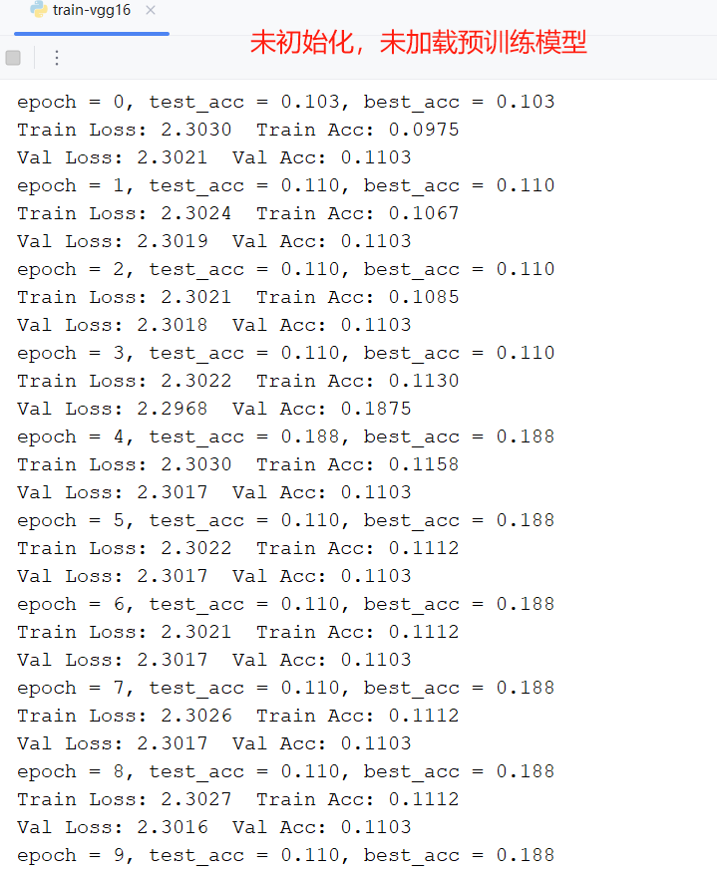
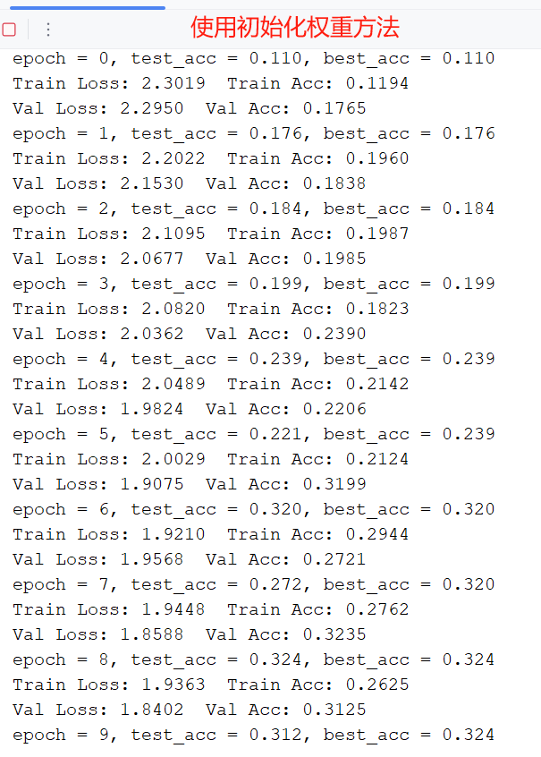
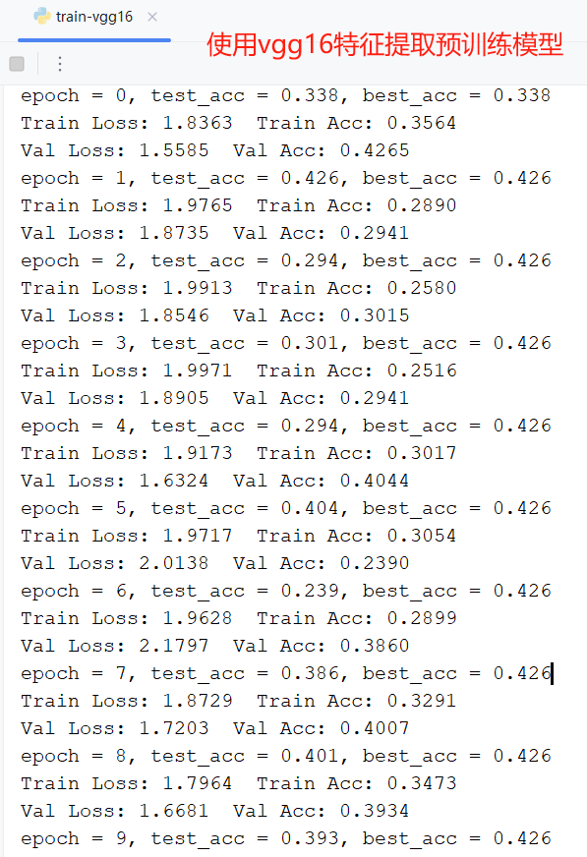
效果对比

Slide 22
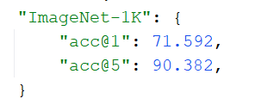
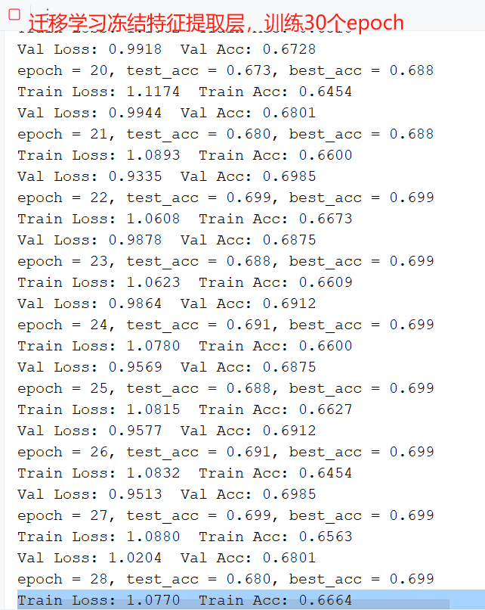
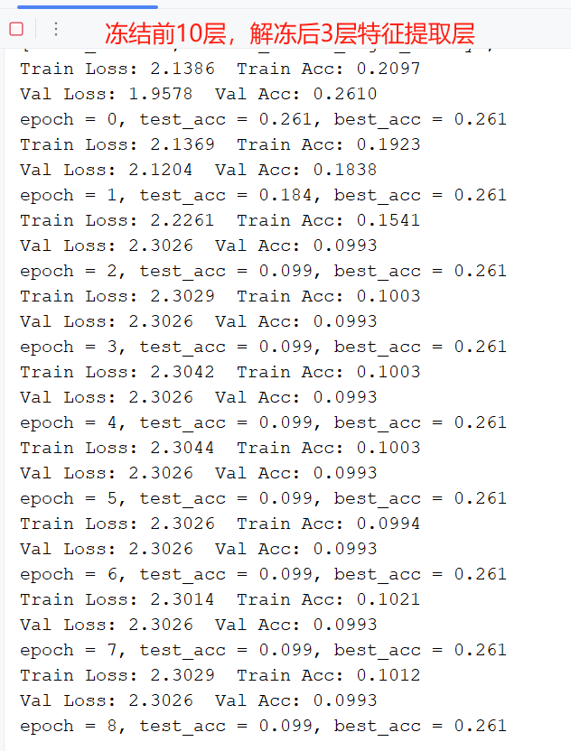
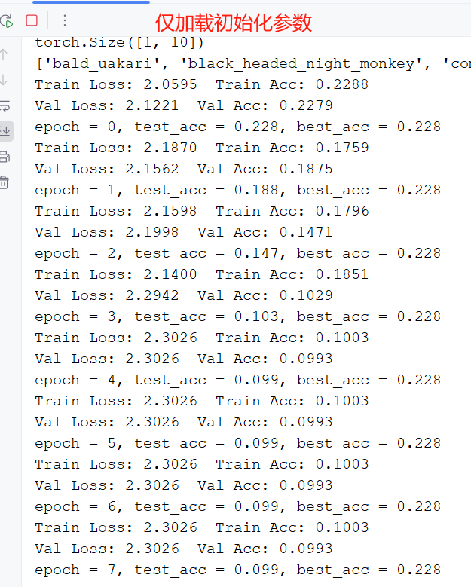
效果对比

Slide 23
THANK YOU
主讲人： 刘盼

